Slide 1







Dewch i'n hadnabod ni

Slide 2
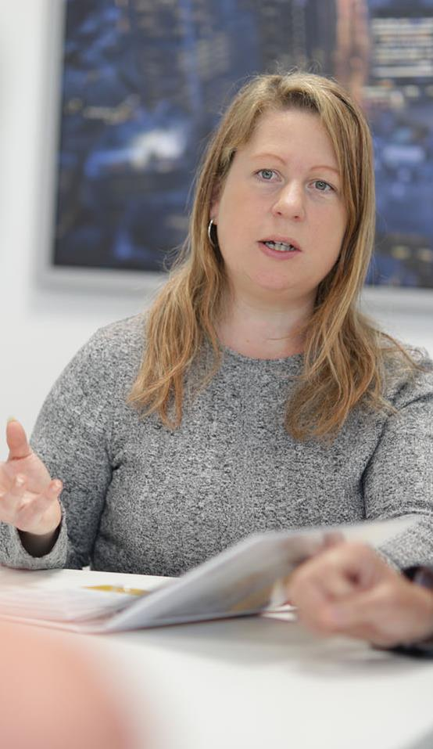
Beth ydym yn ei wneud yn
Swyddfa Annibynnol Ymddygiad yr Heddlu (SAYH)?
Rydym yn annibynnol i'r heddlu, y llywodraeth a grwpiau buddiant.
Rydym yn ymchwilio i’r digwyddiadau a’r honiadau mwyaf difrifol a sensitif yn ymwneud â’r heddlu yng Nghymru a Lloegr.
Dros amser, mae ein cylch gwaith sy’n cwmpasu heddluoedd wedi’i ymestyn i gynnwys:
  comisiynwyr heddlu a throseddu a’u dirprwyon
  Swyddfa Maer Llundain dros Blismona a Throseddu, a’i ddirprwy
  heddluoedd arbenigol penodol (gan gynnwys Heddlu Trafnidiaeth Prydain, Heddlu’r Weinyddiaeth Amddiffyn a’r Gwnstabliaeth Niwclear Sifil)
  Cyllid a Thollau Ei Mawrhydi (HMRC)
  staff sy’n cyflawni swyddogaethau ffiniau a mewnfudo penodol sydd bellach yn gweithio o fewn Llu Ffiniau’r DU a’r Swyddfa Gartref
  yr Asiantaeth Troseddu Cenedlaethol (NCA)
  swyddogion sy’n cyflawni rhai swyddogaethau yn yr Awdurdod Meistri Gangiau a Cham-drin Llafur (GLAA)
DELWEDD?

Slide 3




Cyflwyniad
Rydym yn anelu â'r pecyn hwn i roi syniad i chi o'r hyn i'w ddisgwyl gan SAYH fel cyflogwr.
Rydym yn falch o'n Hanes a'n Gwerthoedd ac yn parhau i fod yn ymrwymedig i'r bobl sy'n gwneud SAYH yr hyn ydyw.
Yn y pecyn hwn byddwn yn rhannu gwybodaeth am:
Werthoedd SAYH
Hanes SAYH
Ein gwaith tuag at Gydraddoldeb, Amrywiaeth a Chynhwysiant (EDI)
Rhwydweithiau Staff SAYH
Ein hymrwymiad i ddarparu ar gyfer eich anghenion
Ein hymrwymiad i fod yn gyflogwr Cyfleoedd Cyfartal
Lleoliadau daearyddol SAYH

Slide 4





Gwerthoedd SAYH
ANNIBYNIAETH
Seeking truth/Chwilio am wirionedd
Rydym yn teimlo'n freintiedig i fod yn geidwaid system gwyno'r heddlu. Rydym yn gwerthfawrogi ymddiriedaeth y cyhoedd a’r heddlu ac yn ymrwymo i fod yn gyfiawn ac yn deg wrth ddatgelu’r gwirionedd. Rydym yn cydnabod bod canlyniad cyfiawn yn dibynnu ar fod yn ddiduedd ac yn dryloyw wrth gyrraedd y gwirionedd am yr hyn a ddigwyddodd.
Being inclusive/Bod yn gynhwysol
Mae gennym ddiwylliant cynhwysol. Rydym yn deg ac yn ddiduedd wrth i ni drin pob unigolyn. Rydym yn gweithio ar draws ffiniau, yn fewnol yn ogystal ag yn allanol, yn cydweithio ac yn adeiladu perthnasoedd cryf.
Rydym yn gweithio yng nghyd-destun ein gwerthoedd a gytunwyd sy'n llywio'r ffordd rydym yn gwneud pethau yn SAYH.
Mae ein gwerthoedd yn adlewyrchu sut y byddwn yn cydweithio er mwyn cyflawni ein gorchwyl i wella hyder y cyhoedd mewn plismona drwy sicrhau bod yr heddlu'n atebol am eu gweithredoedd a bod gwersi'n cael eu dysgu.
Empowering people/Grymuso pobl
Rydym yn credu y dylai pawb fod yn arweinydd ac yn chwarae rôl mewn llunio cyfeiriad y sefydliad. Rydym yn darparu amgylchedd cefnogol a heriol lle gall pobl ffynnu a chyrraedd eu potensial. Rydym yn ymddiried yn ein pobl i wneud y pethau iawn. Rydym yn annog cymryd risgiau a fesurwyd a gwneud penderfyniadau yn seiliedig ar dystiolaeth. Pan wneir camgymeriadau, byddwn yn cynorthwyo pobl ac yn nodi cyfleoedd ar gyfer dysgu a gwella. Rydym yn sicrhau y gall pobl gyflwyno cwynion heb brofi triniaeth annheg.
Being tenacious/Bod yn daer
Mae'n gwaith yn gofyn i ni fod yn feiddgar, yn wydn ac wedi ymrwymo i wneud gwahaniaeth i'r cyhoedd. Rydym yn ystyried ein dyletswyddau fel gweision cyhoeddus o ddifrif ac adlewyrchir ein hymrwymiad yn ein gwaith. Rydym yn cwrdd â'r heriau â dyfalbarhad i gyflawni nodau unigol a sefydliadol.
Making a difference/Gwneud gwahaniaeth
Diffinnir gwerth ein gwaith nid yn unig yn ôl maint, ond yn ôl yr effaith sydd gan ein gwaith ar blismona a hyder y cyhoedd. Rydym yn diffinio ansawdd yn ôl pa mor dda mae'n gwaith yn bodloni anghenion y defnyddwyr. Byddwn yn canolbwyntio ein hymdrechion ar feysydd fydd yn gwneud gwahaniaeth i'n cymunedau.
Notes:
Ychwanegu Ein Gorchwyl
4

Slide 5
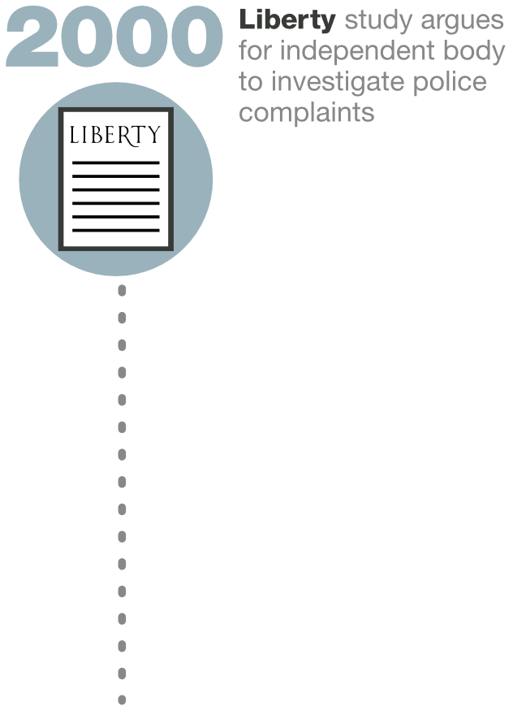

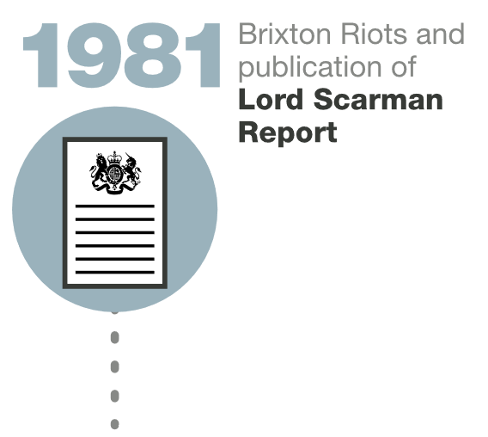





Hanes SAYH

Slide 6
Ein Hanes
Ein Cylch Gwaith
Yn dilyn llofruddiaeth Stephen Lawrence a chyhoeddiad adroddiad Syr William Macpherson, ffurfiwyd yr IPCC. Ar 8 Ionawr 2018 cawsom ein hailenwi yn SAYH. Cawsom ein ffurfio er mwyn goruchwylio system gwynion yr heddlu yng Nghymru a Lloegr, gan osod y safonau y dylai’r heddlu ymdrin â chwynion yn eu herbyn.
Rydym yn ymchwilio i’r materion mwyaf difrifol, gan gynnwys marwolaethau yn dilyn cyswllt â’r heddlu ac yn gwneud ein penderfyniadau yn gwbl annibynnol i'r heddlu a’r llywodraeth. Mae SAYH yn wasanaeth cyhoeddus ac felly’n anelu at sicrhau bod pawb yn cael gwasanaeth cyfartal.
Ein Dymuniad
Ein Tîm
Rydym yn ceisio ‘troi’r dudalen’, gwreiddio ein gwerthoedd, ac ategu ein gwaith â Chydraddoldeb, Amrywiaeth a Chynhwysiant er mwyn llunio llwybr newydd i sicrhau ein bod yn cyflawni hyn. Er mwyn gwireddu hyn mae'n bwysig ein bod yn denu pobl arloesol sy'n ymwybodol yn gymdeithasol i ymuno â ni. Mae SAYH yn gyflogwr cydraddoldeb, wedi llofnodi i Stonewall a’r Siarter Hil yn y Gwaith.
Rydym yn dathlu ac yn cydnabod manteision bod yn ‘wahanol’ ac yn cydnabod bod cael gweithlu amrywiol yn hanfodol i ddarparu gwasanaeth sy’n addas i’r diben. Rydym yn croesawu ceisiadau gan grwpiau lleiafrifol, ymylol ac amrywiol yn arbennig, ac rydym yn addo proses recriwtio deg a diduedd yn ei thro.
Notes:
6
6

Slide 7

Neges gan
Sofia Higgins
Yn SAYH, rydym ar daith i ddatblygu ein dirnadaeth a’n safbwyntiau a fydd yn cefnogi canlyniadau craidd y sefydliad, ac yn eich gwahodd i ymuno â ni yn y byd cyfoethog ac amrywiol hwn o oruchwylio’r heddlu. Yma, mae cyfleoedd i herio a dysgu, a chyfrannu at wella system gwynion yr heddlu yng Nghymru a Lloegr.
Fel sefydliad annibynnol, rydym yn ceisio cynnal hawliau’r cyhoedd ac ymchwilio i’r materion mwyaf difrifol er mwyn dylanwadu ar newid. Rydym yn cydnabod bod amrywiaeth yn chwarae rhan bwysig yn ein gallu i ddeall ac ymdrin â’r cyhoedd mewn ffordd deg, ac rydym yn ymdrechu i sicrhau bod ein gweithlu’n adlewyrchu’r amrywiaeth gyfoethog hon.
Rydym yn wasanaeth cyhoeddus sy'n ceisio sicrhau bod pawb yn cael gwasanaeth cyfartal ac er mwyn parhau i wireddu hyn, mae angen pobl arloesol sy'n gymdeithasol ymwybodol i ymuno â ni.
Fel cydweithwyr, byddwn yn darparu her, cymorth a dysgu i chi, ac yn edrych ymlaen at dderbyn yr her, y cymorth a’r dysgu hwnnw yn ôl.
Sofia Higgins
Rheolwr Cyflawni Cydraddoldeb

Slide 8
Cydraddoldeb, Amrywiaeth a Chynhwysiant (ED&I)
Fel y corff goruchwylio plismona rydym yn gosod y safon i eraill ei ddilyn drwy edrych ar ein gwaith, ein diwylliant a’n hethos yn fewnol ac yn allanol. Gofynnwn i ni ein hunain pwy ydym ni a beth yw ein hamcanion sefydliadol.
Ein hamcan yw hyrwyddo a sicrhau cydraddoldeb a thegwch mewn plismona. Rydym yn arweinwyr mewn Cydraddoldeb, Amrywiaeth a Chynhwysiant oherwydd ein bod yn ei weld yn hanfodol i'r hyn a wnawn; herio a gweithio'n feirniadol i gynhyrchu prosesau meddwl a gweithio arloesol yn ôl yr angen.
Mae ein gwaith yn cynnwys ‘newid cyfeiriad’ ar brosesau meddwl am ED&I, o fod yn rhywbeth rydym yn ei ystyried fel rhan o’n gwaith, i fod yn rhywbeth sydd yn waith i ni – gan ein cynorthwyo i gynhyrchu rhagoriaeth.
Nid ydym yn cyfaddawdu nac yn gwyro ar ragoriaeth fel allbwn. Ein cred ni yw bod gwneud ED&I yn thema sylfaenol sy’n rhedeg drwy ein prosesau yn gwella ein rhagoriaeth.
E
Symud y sefydliad ymlaen ym mhob agwedd ar gydraddoldeb i gynhyrchu canlyniadau gwell
D
Cynyddu amrywiaeth meddwl i gynhyrchu rhagoriaeth
I
Datblygu amgylchedd cynhwysol i'n gwneud yn gyflogwr o ddewis

Slide 9
Cydraddoldeb, Amrywiaeth a Chynhwysiant (ED&I)
Rydym wedi ennill Gwobr Arian y Cyflogwr ym Mynegai Cydraddoldeb yn y Gweithle Stonewall ar gyfer 2022. Mae hyn yn gyflawniad gwych ac yn gydnabyddiaeth o'n hymdrechion i ddod yn gyflogwr LHDT+.
Roedd ein rhwydwaith staff Pride yn rhan allweddol o gwblhau'r cyflwyniad i Stonewall, ynghyd â'n Tîm Cydraddoldeb a chydweithwyr eraill.
Oherwydd ymrwymiad parhaus, angerdd a gwaith caled ein cydweithwyr, rydym yn cymryd camau breision i fod yn weithle gwirioneddol gynhwysol.

Slide 10

Beth ddylwn i ddisgwyl o weithio yn SAYH?
Gweithio Hybrid:
Yn SAYH rydym yn gweithredu model Hybrid yn seiliedig ar angen busnes. Bydd disgwyl i chi roi cyfuniad o weithio o bell, wyneb yn wyneb ac ar y safle ar waith. Mae pob rôl yn gofyn am waith ar y safle ac wyneb yn wyneb. Bydd y lleoliad yn dibynnu ar ble mae'r dasg orau i'w chwblhau ac mewn rhai achosion y manteision a ddaw o gwblhau'r dasg yn y ffordd honno.
Mae gweithio hybrid yn SAYH yn seiliedig ar angen busnes ac yn cael ei gydbwyso ag anghenion ein cydweithwyr. Mae hynny'n golygu bod gweithio hybrid yn edrych yn wahanol yn dibynnu ar y tîm rydych chi ynddo. Mae gweithio fel hyn yn golygu y gallwn gynnig y gwasanaeth gorau i'n defnyddwyr gwasanaeth mewnol ac allanol a rhanddeiliaid.

Slide 11

Beth ddylwn i ei ddisgwyl o weithio yn SAYH?
‘Sgyrsiau Coffi’
Mae’r tîm Rheoli Gwybodaeth a Gwybodaeth (KIM) yn cefnogi rhannu gwybodaeth yn SAYH, felly i sicrhau bod staff yn cyfathrebu’n effeithiol o fewn gweithle hybrid, mae menter i ddisodli’r sgyrsiau ad-hoc hynny y byddech fel arfer yn rhan ohonynt mewn amgylchedd swyddfa. Fel dechreuwr newydd byddwch yn cael eich gwahodd i sgwrs rithiol 20 munud anffurfiol rhyngoch chi a chychwynnwr newydd arall yn SAYH. Y cyfan sydd angen i chi ei wneud yw derbyn y gwahoddiad, cael diod a dechrau siarad!
Rhaglen Gynghreiriad
Mae bod yn gynghreiriad yn golygu bod yn barod i weithredu gydag eraill ac ar eu rhan er mwyn creu cydraddoldeb i bawb. Yn SAYH mae gennym raglen gynghreiriaid newydd sy’n cael ei chydlynu gan ein tîm Cydraddoldeb, Amrywiaeth a Chynhwysiant (EDI) a bydd yn darparu cyfleoedd dysgu i staff ddatblygu eu hunain fel cynghreiriaid.
STREAM:
Model Cymorth i Weithwyr i Gydnerthedd Straen a Thrawma Mae STREAM yn rhaglen a ddyluniwyd yn benodol ar gyfer SAYH, i gefnogi'r heriau a wynebir gan ein staff wrth ddarparu ein gwasanaeth cyhoeddus. Mae cydweithwyr wedi cael eu hyfforddi gan sefydliad gwasanaethau seicolegol o’r enw March on Stress, i ddarparu cymorth cymheiriaid i’r holl staff yn ystod
cyfnodau o straen uwch, gwytnwch
isel, neu fod yn agored
i drawma.

Slide 12
Beth ddylwn i ei ddisgwyl o weithio yn SAYH?
Rhaglen Cymorth i Weithwyr (EAP)
Mae PAM Assist yn wasanaeth cymorth cyfrinachol am ddim, sydd ar gael 24/7 a 365 diwrnod y flwyddyn. Nid oes angen i chi gael caniatâd unrhyw un i ffonio, a’r cyfan sydd angen i chi ei ddweud wrthynt yw eich bod yn gweithio i SAYH.
Mentora a Hyfforddi
Mae gennym ni sawl cydweithiwr yn SAYH sydd wedi cael eu hyfforddi i gynnig cymorth i chi yn eich gyrfa trwy berthnasoedd hyfforddi neu fentora un-i-un.
Rhaglenni Prentis
Gall SAYH gynnig cyfle i bob aelod o staff sy’n gymwys ac mewn rolau priodol ddysgu tra byddant yn gweithio ar ein rhaglenni prentisiaeth.
Dysgu yn y Gwaith
Mae L@W yn darparu hyfforddiant penodol i SAYH sy’n amrywio o ddysgu byr, deinamig, i sesiynau manylach. Byddwch hefyd yn cael y cyfle i drafod a gofyn cwestiynau yn yr un ffordd ag y byddech chi petaech yn y cnawd.
Cyngor y Staff
Mae Cyngor y Staff yn cyfarfod bob tri mis a'i nod yw rhoi cyfle i aelodau staff gyfrannu at welliant parhaus y sefydliad a'i amgylchedd gwaith trwy eu cynrychiolydd staff rhanbarthol. Mae cyfarfodydd y Cyngor Staff yn cynnig cyfnewid dwy ffordd rhwng staff a rheolwyr.

Slide 13

Eich Anghenion
BOD YN GYNHWYSOL
Mae SAYH yn weithle amrywiol a chynhwysol ac rydym yn dymuno eich helpu i ddangos eich potensial llawn pa asesiad bynnag a ddefnyddir.
Os oes angen unrhyw addasiadau rhesymol arnoch i'n proses recriwtio, rhowch wybod i Adnoddau Dynol.
E-bost:
HumanResources@policeconduct.gov.uk
Notes:
Newid Encompass i Pride
13

Slide 14


BOD YN GYNHWYSOL
Mae astudiaethau diweddar hefyd wedi dangos bod sefydliadau sydd â thimau amrywiol yn cael gwell enillion ariannol, yn well am arloesi ac yn well yn eu gallu i newid.
Mae ein rhwydweithiau staff yn cael eu rhedeg gan staff ac ar gyfer staff. Cynorthwyir pob grŵp gan gyfarwyddwr a byddant yn cyfarfod yn rheolaidd, naill ai trwy gynhadledd fideo neu wyneb yn wyneb.
Mae'r rhwydweithiau'n canolbwyntio ar bob un o'r nodweddion gwarchodedig: oedran; anabledd (gan gynnwys iechyd meddwl); ailbennu rhywedd; priodas a phartneriaeth sifil; beichiogrwydd a mamolaeth; hil, crefydd a chred; rhyw; cyfeiriadedd rhywiol;
a'r iaith Ghymraeg.
Mae’r rhwydweithiau’n ymwneud â phob agwedd ar fusnes SAYH, gan gynnwys:
Helpu i gael gwared â rhwystrau a wynebir gan staff; hysbysu ac addysgu; cynghori ar bolisi mewnol; cynhyrchu syniadau ac atebion ymarferol; codi ymwybyddiaeth o faterion cydraddoldeb ac amrywiaeth; a darparu cymorth a ‘mannau diogel’ ar gyfer trafodaeth.
Os oes gennych chi angerdd am unrhyw un o'r nodweddion gwarchodedig, neu os ydych chi'n uniaethu â nhw, mae hwn yn gyfle gwych i gwrdd â phobl newydd a gweithio â chydweithwyr eraill sy'n rhannu'r un diddordebau.
Notes:
Newid Encompass i Pride.
Ewch i'n tudalen EDI
Hyperddolen i dudalen Verceeda
14

Slide 15
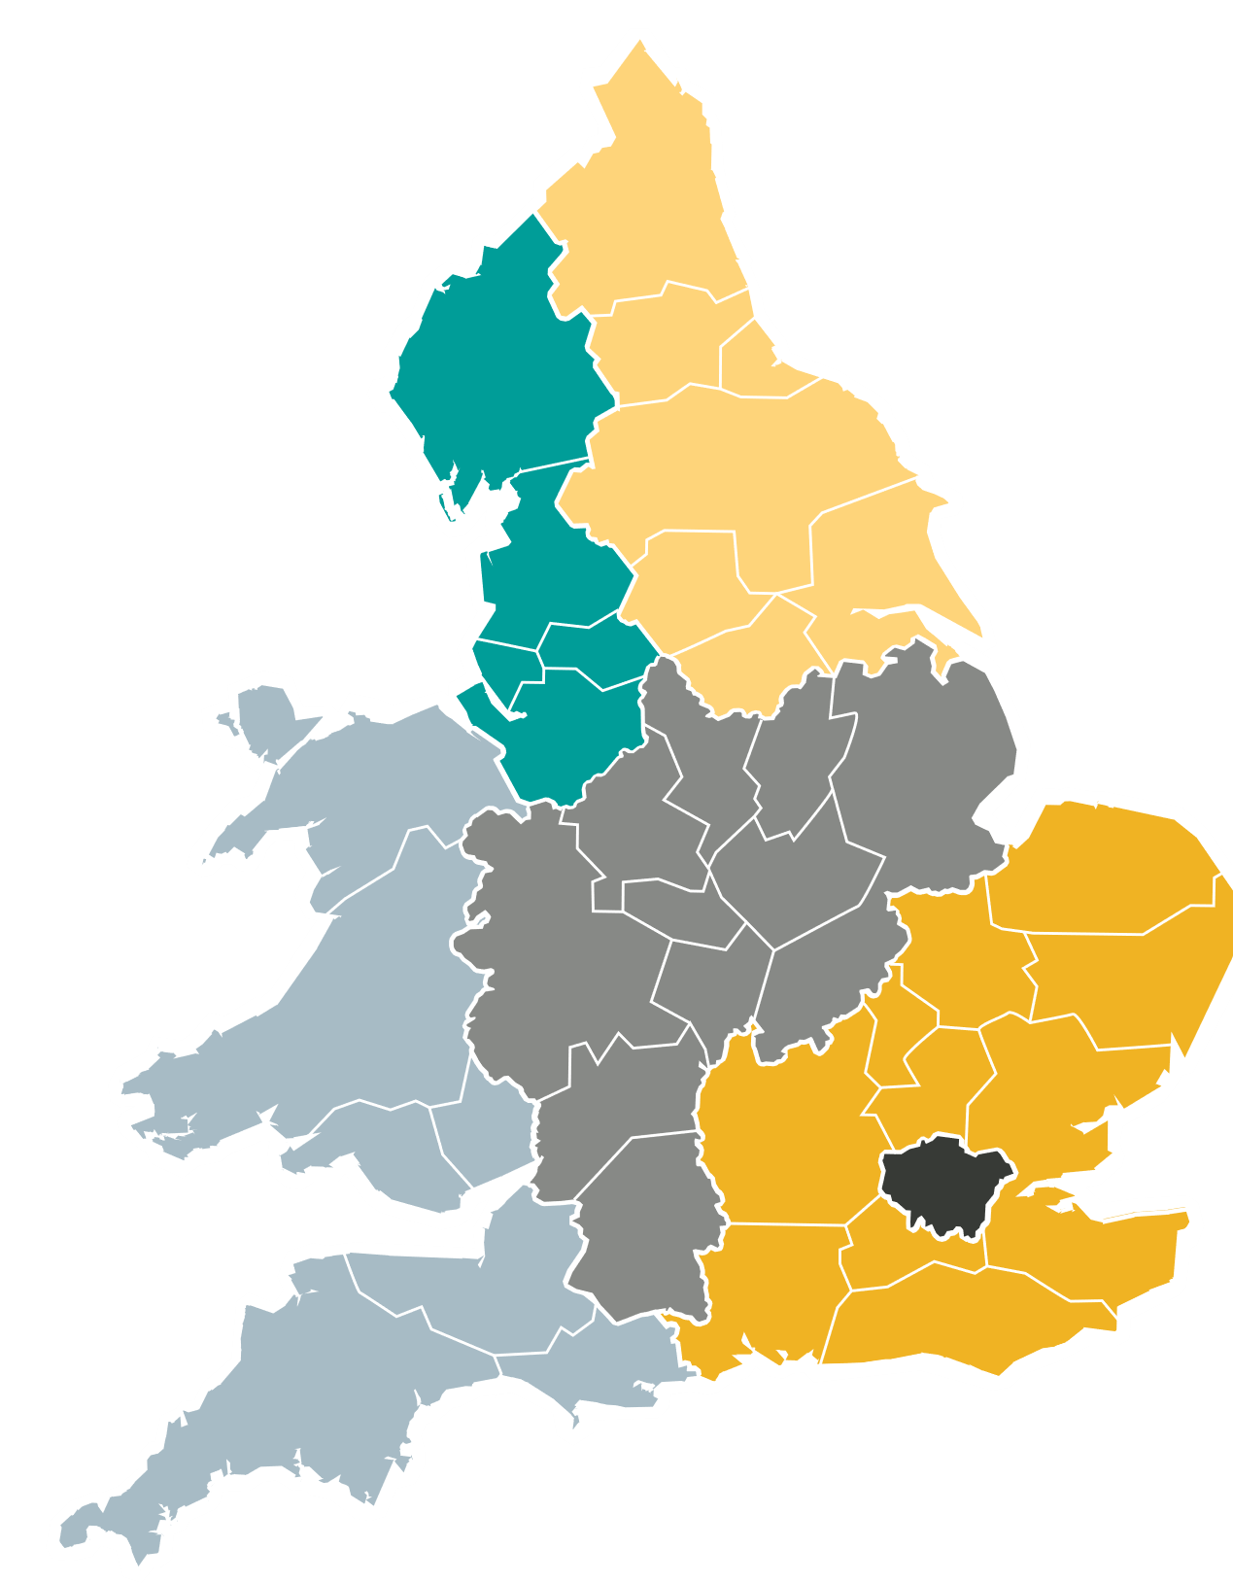
Ein Swyddfeydd
Rhanbarth y Gogledd Orllewin
Cyfarwyddwr Rhanbarthol
Cath Bates
Cyfeiriad
Llawr¹, Oaklands House
34 Washway Road
Sale M33 6FS
Hillsborough
Cyfarwyddwr Rhanbarthol
Mike Benbow
Cyfeiriad
Renaissance House
1220 Centre Park Square
Lakeside Drive
Warrington WA1 1RU
Rhanbarth y Gogledd Ddwyrain
Cyfarwyddwr Rhanbarthol
Emma Barry
Cyfeiriad
Pioneer House
Woolpacks Yard
Wakefield WF1 2SG
Rhanbarth Canolbarth Lloegr
Cyfarwyddwr Rhanbarthol
Derrick Campbell
Cyfeiriad
Adeilad 9, Ground Floor, 19 Ridgeway
Parc Busnes Quinton
Quinton, Birmingham B32 1AL
Rhanbarth y De-ddwyrain
Cyfarwyddwr Rhanbarthol
Mel Palmer
Cyfeiriad
Southern House
Wellesley Grove
Croydon CR0 1XG
Cymru a Rhanbarth De Orllewin Lloegr
Cyfarwyddwr Rhanbarthol
David Ford
Cyfeiriad
Adeilad 2 - Eastern Business Park
Wern Fawr Lane
Llaneirwg, Caerdydd CF3 5EA
Rhanbarth Llundain
Cyfarwyddwr Rhanbarthol
Sal Naseem
Cyfeiriad
10 South Colonnade
Canary Wharf
Llundain E14 4PU

Slide 16

EISIAU GWYBOD MWY?
Ewch i'n Tudalen Gyrfaoedd SAYH ar:
https://www.policeconduct.gov.uk/cy/working-for-us
Pŵer gweithleoedd cynhwysol | Stonewall

Slide 17
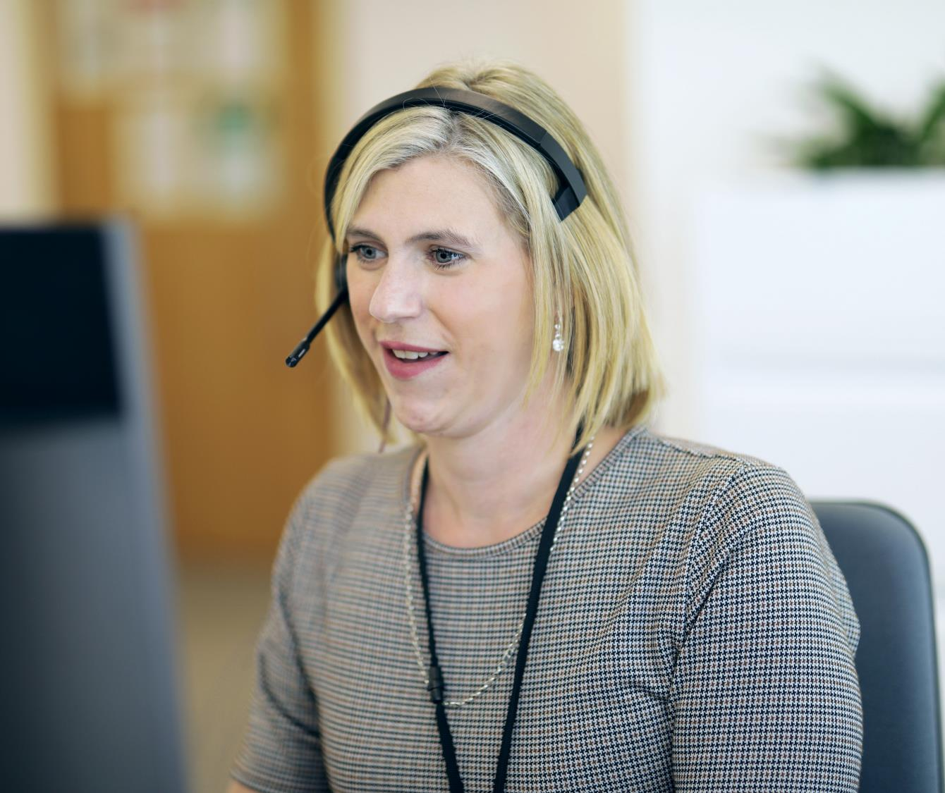
Cysylltwch â ni
GWNEUD GWAHANIAETH
Switsfwrdd teleffon
0300 020 0096 (pwyswch 2 pan ofynnir i chi)
We welcome telephone calls in Welsh.
Rydym yn croesawu galwadau ffôn yn y Gymraeg.
Mae'r llinellau ar agor rhwng 9am a 5pm,
o ddydd Llun i ddydd Gwener.
At ein dibenion amddiffyn a hyfforddi ar y cyd mae'n bosibl y caiff galwadau eu recordio.
E-bost
Ar gyfer ymholiadau sy'n ymwneud â recriwtio, cysylltwch â
campaigns@policeconduct.gov.uk

